Slide 1
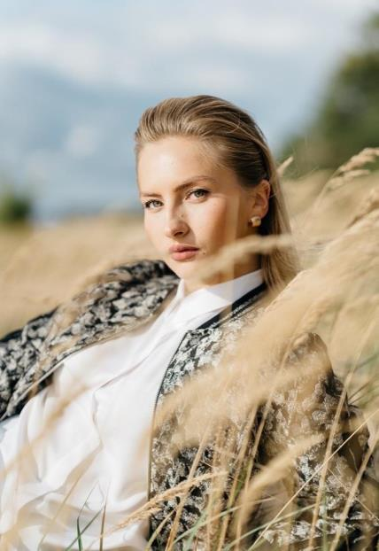

Подпорина Дарья Вячеславовна
Подразделение
СД «КОМУС-МЕДИЦИНА»
ОС ГРПиТ
Должность
Менеджер по федеральным сетям
Стаж работы в компании:
4 года
Регион
Город Москва
Возраст
27 лет
Рост
175 см
Вес
62 кг

Slide 2
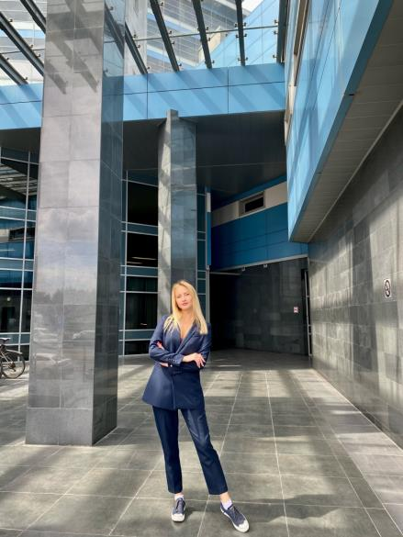
Образование
В 2012 году получила высшее экономическое образование в Санкт-Петербургском государственном университете Аэрокосмического приборостроения.
По специальности экономика в туризме
г. Санкт-Петербург

Slide 3
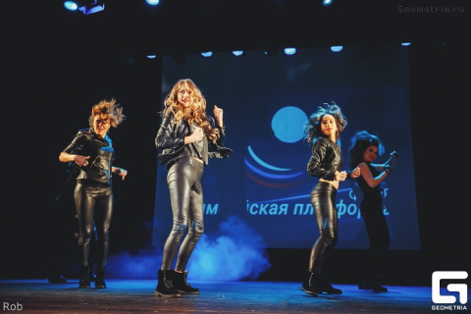
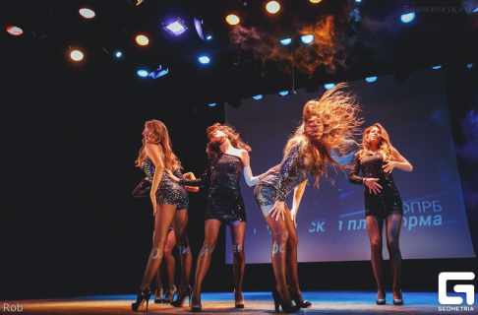
С детства увлекаюсь танцами. Танцы – это моя энергия, моя сила, моя жизнь. В танце ты открываешься, чувствуешь музыку, получаешь удовольствие..
В танцах можно снять напряжение, которое накопилось. Это хобби останется со мной на всегда!

Slide 4
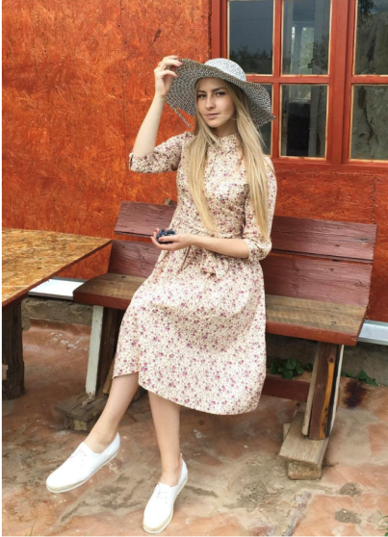
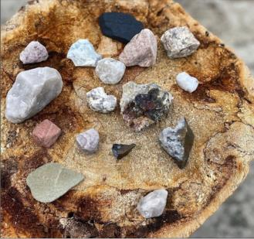
Верю в магическую силу камней. Зарядила камни на добро. Солнечный и лунный свет – прекрасный источник энергии.

Slide 5
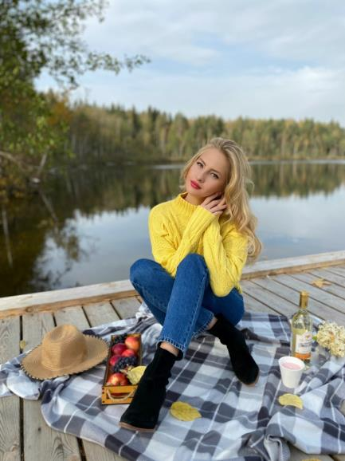
Считаю, что
фотография дарит возможность
«остановить мгновение»
и много лет спустя можно будет вернуться в этот день с его неповторимым настроением.

Slide 6
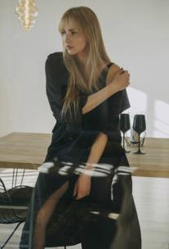
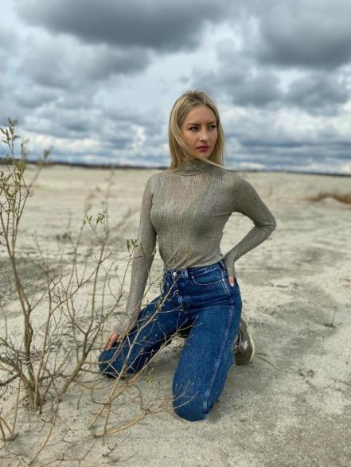
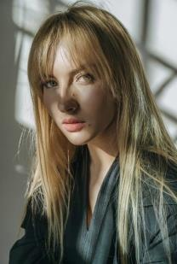
Пробую себя в качестве модели

Slide 7
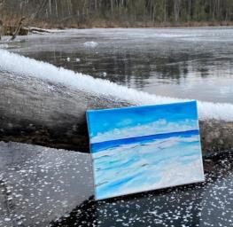
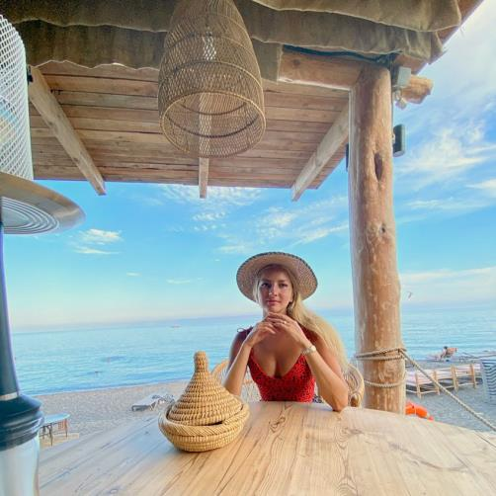
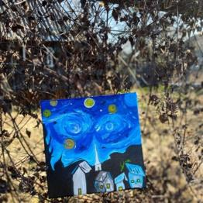
Рисую пейзажи с изображением морской стихии

Slide 8
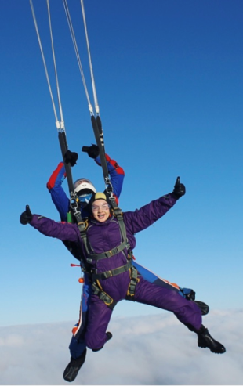
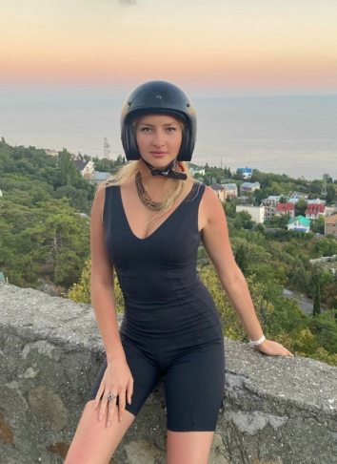
Шаг в небо.
Решилась на прыжок с парашютом
55 секунд свободного падения
Восторг!

Slide 9
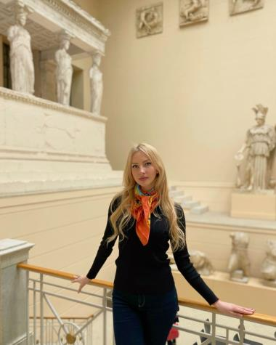
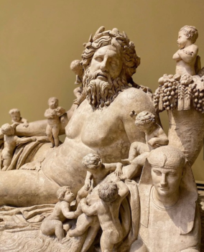
В Государственном музее изобразительных искусств имени А.С. Пушкина
Всё, что связано с древней историей меня очень интересует и восхищает:
красивая
архитектура
великолепные
экспонаты.
Хочется
возвращаться
снова и снова

Slide 10
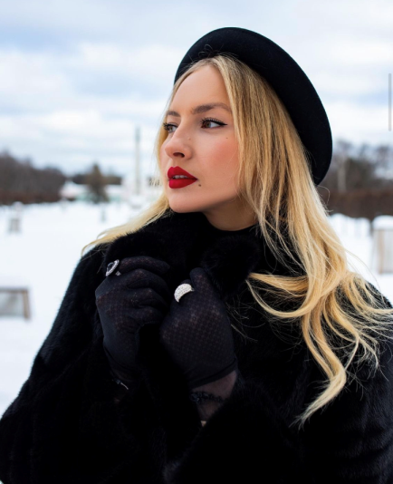
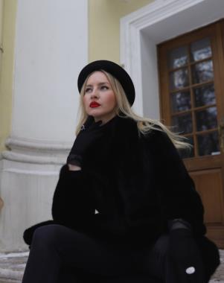
Прогулка в усадьбе "Кусково"
Дворец Шереметьевых, построенный в XVIII веке и живописный французский парк

Slide 11
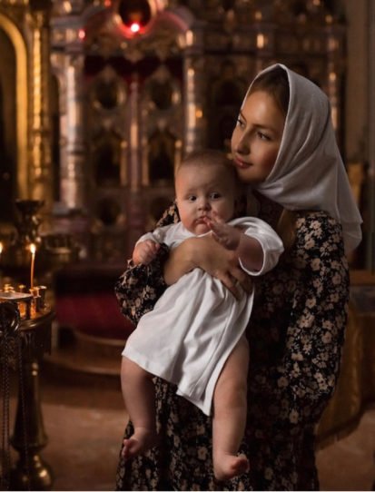
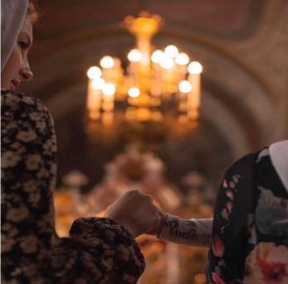
Стала крестной мамой для прекрасной малышки
Взяла на себя ответственность за воспитание крестницы в духе православия

Slide 12
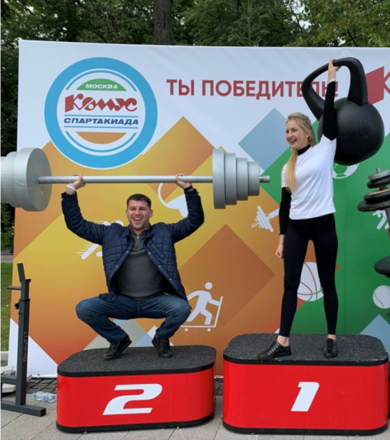
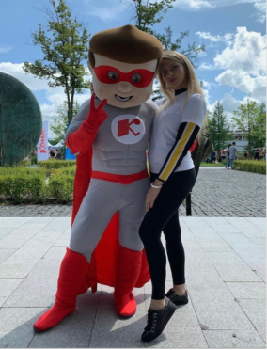
Занимаюсь спортом — это лучшее, что существует для поднятия духа, поддержания физической формы и здоровья человека

Slide 13
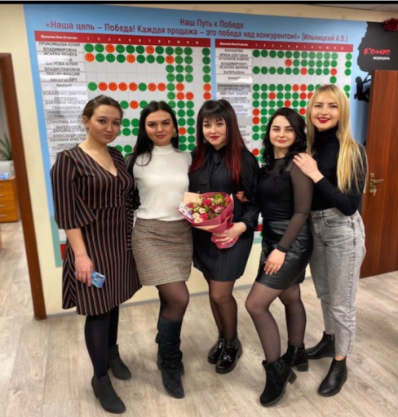
У нас дружная команда!
За время работы в компании Комус,
коллеги стали моими верными друзьями. Работаем вместе и отдыхаем вместе, как одна семья.
Принимаю активное участие во всех корпоративных мероприятиях.

Slide 14
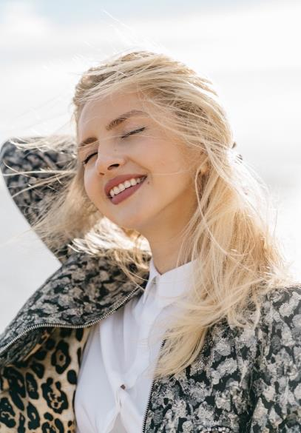
Мои планы на будущее - построить счастливую семью, родить детей и воспитать их хорошими людьми, но это позже..
а сейчас планы построить карьеру, развивать свои компетенции, увеличить клиентскую базу в 2 раза и стать лучшим менеджером по итогам 2022 года

Slide 15
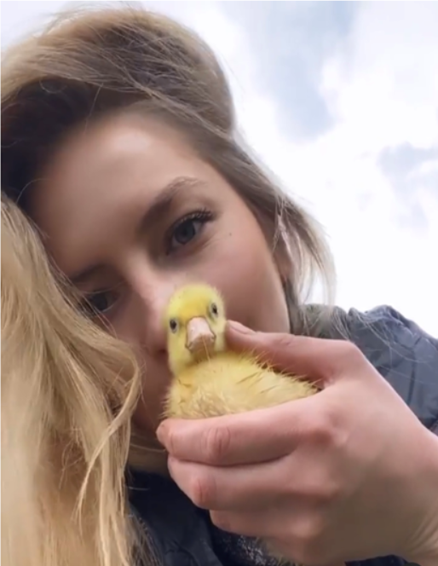
Спасибо, что уделили внимание моей анкете!
Этот конкурс – чудесное приключение! Участие в нем заслуживает того, чтобы ради удач, терпеть и неудачи.
Я желаю всем девушкам, получить не только награду, но и удовольствие от процесса!

